Slide 1
Formação para funcionários

Slide 2
Formação para funcionários

Slide 3
Formação para Funcionários
Na primeira parte vamos refletir sobre:
Quem foi São Vicente de Paulo
Quem foi Antônio Frederico Ozanam
Família Vicentina

Slide 4
Quem foi São Vicente de Paulo

Slide 5
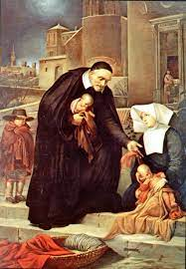
Formação para Funcionários
Quem foi São Vicente de Paulo
O Santo Patrono da SSVP e de todas as obras de Caridade

Slide 6
Formação para Funcionários
Quem foi São Vicente de Paulo
1612: assume sua primeira paróquia en Clichy
1613: se torna capelão da família Gondi.
1617 – a experiência do primeiro sermão da missão “o pobre povo das aldeias estava abandonado”
O alívio das misérias corporais dos pobres mediante a caridade organizada.
1617 funda a Confraria da Caridade.

Slide 7
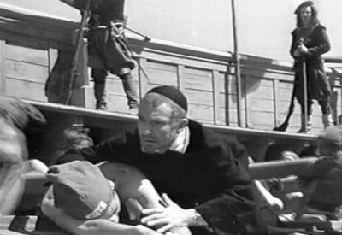
Formação para Funcionários
Quem foi São Vicente de Paulo
1619: Nomeado por Luis XII capelão-mor de todas as Galés

Slide 8
Formação para Funcionários
Quem foi São Vicente de Paulo
17 de abril 1625: assina o contrato de fundação da Congregação da Missão.

Slide 9
Formação para Funcionários
Quem foi São Vicente de Paulo
São Vicente de Paulo é chamado: O “PADRE DOS POBRES”. O “PAI DA CARIDADE”.
No ano de 1855 O Papa o declara “PATRONO DE TODAS AS OBRAS DE CARIDADE”.

Slide 10
Formação para Funcionários
Quem foi São Vicente de Paulo
Na atualidade o exemplo de São Vicente continua a entusiasmar as pessoas, animando-as e impulsionando-as para o serviço aos empobrecidos.
Especialmente para os vicentinos, a figura de São Vicente de Paulo ressurge com incrível atualidade.

Slide 11
Formação para Funcionários
Quem foi São Vicente de Paulo
Uma das marcas de São Vicente de Paulo é a sua humildade e a consagração de sua vida a Deus no serviço aos pequeninos e marginalizados.

Slide 12
A vida de Antônio Frederico Ozanam

Slide 13
Formação para Funcionários
Antônio Frederico Ozanam
Antonio Frederico Ozanam.
Foi um dos Fundadores da Sociedade de São Vicente de Paulo

Slide 14
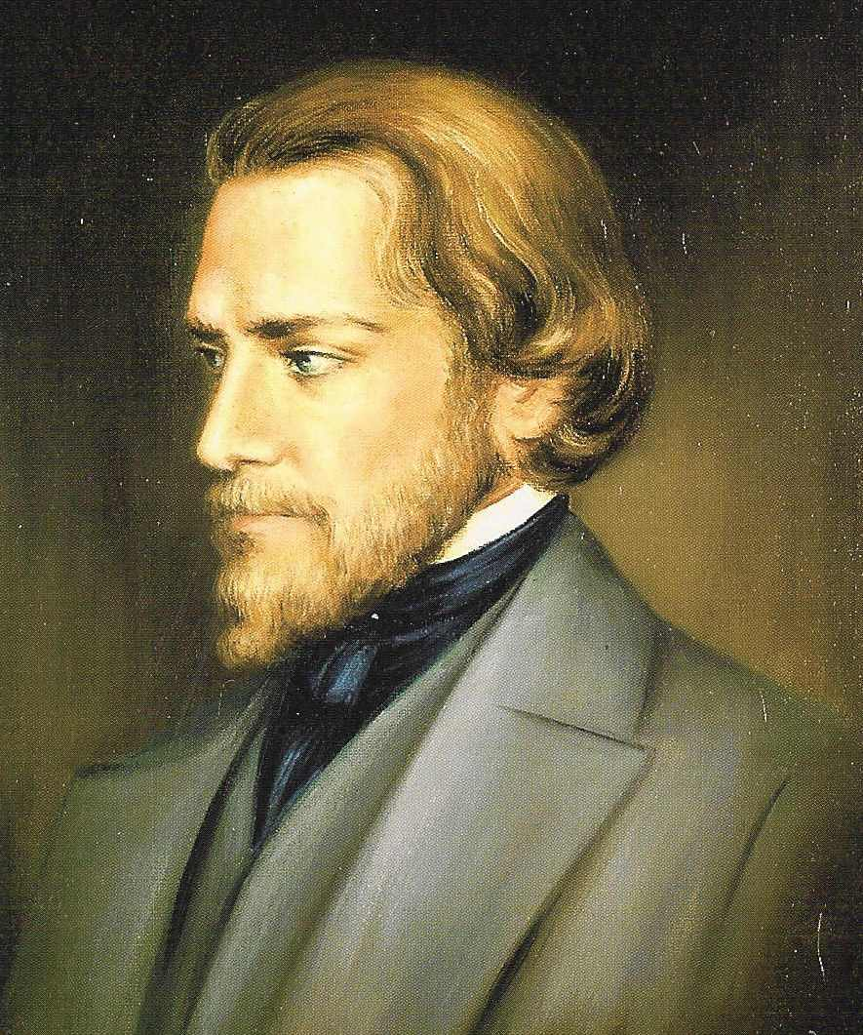
Formação para Funcionários
Antônio Frederico Ozanam
Nasceu em Milão em 23 de abril de 1813
Faleceu em 08 de setembro de 1853.

Slide 15
Formação para Funcionários
Antônio Frederico Ozanam
Um dia em uma reunião, cheia de ataques à doutrina católica, um jovem lançou uma provocação: "... onde estão os frutos da caridade que a religião de vocês prega?".
Com aquele desafio, Ozanam, meditando profundamente, concluiu que faltava a prática da caridade no evangelho.

Slide 16
Formação para Funcionários
Antônio Frederico Ozanam
Assim, formou-se um grupo composto apenas de jovens católicos
Este grupo recebeu o nome de "Conferência de Caridade", e sua primeira reunião realizou-se em 23 de abril de 1833.

Slide 17
Formação para Funcionários
Antônio Frederico Ozanam
Fundação da SSVP
23-abril-1833: Nesta 1ª reunião se decidiu que seu trabalho consistiria em servir a Deus na pessoa dos Pobres, aos quais iriam visitar em suas próprias casas e assistir-lhes com todos os meios a seu alcance.

Slide 18
Formação para Funcionários
Antônio Frederico Ozanam
“A questão que divide os homens hoje em dia não é uma questão de formas políticas, é uma questão social, é saber quem ganhará, se o espírito do egoísmo ou o espírito do sacrifício;

Slide 19
Formação para Funcionários
Antônio Frederico Ozanam
Se a sociedade será só uma grande exploração em proveito dos mais fortes ou uma consagração de cada um ao bem de todos e, sobretudo, à proteção dos mais fracos.

Slide 20
Formação para Funcionários
Antônio Frederico Ozanam
Ozanam era um homem como nós, nunca satisfeito, mas sempre atento, batendo ao ritmo da vida do próximo, dos seus amigos, dos seus irmãos na adversidade.

Slide 21
Formação para Funcionários
Antônio Frederico Ozanam
Apesar de tantas atividades profissionais e familiares, Ozanam encontrava tempo para se dedicar à SSVP.
Recomendava aos companheiros espírito de humildade; condenava a atitude dos que elogiavam seus próprios atos

Slide 22
Formação para Funcionários
Antônio Frederico Ozanam
“Deus quis formar uma grande família de irmãos que se espalhassem por todas as partes; foi Deus quem fundou a SSVP e foi Deus que a quis assim.” (Ozanam)

Slide 23
Família Vicentina.

Slide 24
Formação para Funcionários
Família Vicentina.
Refere-se ao conjunto de congregações, associações, organizações, movimentos e grupos de pessoas que prolongam no tempo o carisma de São Vicente de Paulo.
Algumas foram fundadas diretamente por Vicente de Paulo, e outras por pessoas que se inspiraram em suas Obras de Caridade.
Prestam serviços aos Pobres desvalidos.

Slide 25
Formação para Funcionários
Família Vicentina.
O que é comum entre os ramos da FV?
a)O reconhecimento de São Vicente de Paulo como fundador ou inspirador;
b) Uma acentuada orientação para o serviço aos Pobres;
c) Uma espiritualidade fundamentada em SVP, com ênfase especial na caridade concreta e a prática vivida na simplicidade e humildade.

Slide 26
Formação para Funcionários
Família Vicentina.
O que é comum entre os ramos da FV?
Portanto, não é apenas a SSVP que possui o carisma e a espiritualidade vicentina, mas todos os ramos da FV

Slide 27
A Estrutura da SSVP e a sua organização

Slide 28
Formação para Funcionários
A Estrutura da SSVP e a sua organização
A SSVP é uma “Organização Internacional” de cristãos leigos, unidos pela vocação, pelo mesmo carisma seguindo o Evangelho de Jesus Cristo, observando os mandamentos da Doutrina Cristã e as instruções da Igreja.

Slide 29
Formação para Funcionários
A Estrutura da SSVP e a sua organização
Seus membros dedicam suas vidas a serviço dos Pobres.
Seus associados são chamados de confrades (homens) e consócias (mulheres).
É composta por crianças, jovens e adultos, cristãos católicos comprometidos com a Igreja

Slide 30
Formação para Funcionários
A Estrutura da SSVP e a sua organização
- Possui uma hierarquia própria.
- Fundada em 1833, espalhou-se por todo o Planeta, mesmo nos países cuja religião não é o catolicismo.

Slide 31
Formação para Funcionários
A Estrutura da SSVP e a sua organização
- Está presente em mais de 155 Territórios
- 48 mil Conferências.
- 800.000 membros.
- Auxilia diariamente uma média de 30 milhões de pessoas
Site do CGI - https://www.ssvpglobal.org

Slide 32
Formação para Funcionários
A Estrutura da SSVP e a sua organização
As Unidades Vicentinas são vinculadas entre si por uma hierarquia própria (Conselhos) e são unidas por uma “Regra” que regulamenta seu funcionamento mundial, adaptada de acordo com a realidade de cada país.

Slide 33
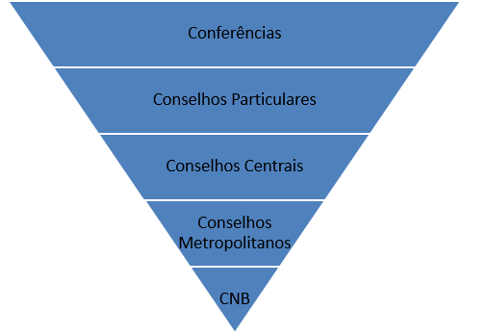
Formação para Funcionários
Hierarquia da Sociedade de São Vicente de Paulo
/Obras Unidas

Slide 34
Formação para Funcionários
A Estrutura da SSVP e a sua organização
CGI – também denominado “Confederação Internacional da SSVP” sede em Paris.
Cabe a ele representar a SSVP junto à Santa Sé; e a todos os
Organismos Internacionais religiosos e civis e qualquer
Entidade pública ou Privada.

Slide 35
Formação para Funcionários
A Estrutura da SSVP e a sua organização
- A caridade, a moral, a ética e a consciência de justiça são características essenciais da SSVP.
- Os membros da SSVP buscam seguir Jesus Cristo evangelizador dos Pobres na missão de resgatar a dignidade da pessoa humana.

Slide 37
Formação para Funcionários
A Estrutura da SSVP e a sua organização
CNB – sede no Rio de Janeiro. Seu presidente representa a SSVP em todo o território nacional perante às autoridades eclesiásticas e civis, órgãos públicos e privados.

Slide 38
Formação para Funcionários
A Estrutura da SSVP e a sua organização
Conselhos Centrais – respondem pela SSVP na área onde atuam.
Reportam e prestam contas ao Conselho Metropolitano a que estão vinculados.

Slide 39
Formação para Funcionários
A Estrutura da SSVP e a sua organização
Conselhos Metropolitanos - CM
Reportam e prestam contas ao CNB e
São representantes diretos do CNB, na área onde atuam.

Slide 40
Formação para Funcionários
A Estrutura da SSVP e a sua organização
Conselhos Particulares - CP.
Tem como função específica cuidar diretamente das Conferências Vicentinas a eles vinculadas e fundar novas Conferências. Reportam e prestam contas ao CC.

Slide 41
Formação para Funcionários
A Estrutura da SSVP e a sua organização
Conferência Vicentina
É a base da SSVP.
Para fazer parte dos Conselhos citados tem que ser membro ativo de uma Conferência.

Slide 42
Formação para Funcionários
A Estrutura da SSVP e a sua organização
As Conferencias são fundadas em nome de um santo(a) ou uma invocação católica reconhecidos pela igreja.

Slide 43
Formação para Funcionários
A Estrutura da SSVP e a sua organização
As Conferências Vicentinas reúnem-se uma vez por semana e os vicentinos visitam semanalmente os Pobres em seus domicílios, seja em casa, em lares de idosos, hospitais, em creches, etc.
Levam conforto espiritual e material.

Slide 44
O que é uma Obra Unida?

Slide 45
Formação para Funcionários
A Estrutura da SSVP e a sua organização
E ainda: temos as Obras Unidas - OUs (ILPIs/asilos/Lar de idosos, vilas vicentinas, centro dia, creches, abrigos, hospitais...) que estão unidas à SSVP.

Slide 46
Formação para Funcionários
O que é uma Obra Unida
A OU tem como missão:
Assistência;
Promoção;
Libertação.

Slide 47
Formação para Funcionários
O que é uma Obra Unida
É uma unidade vicentina paralela, é dotada de personalidade jurídica e presta contas de suas atividades e de seu funcionamento ao conselho central e ao conselho metropolitano.
É unidade da SSVP, está sob a orientação vicentina do conselho central, e é orientada e fiscalizada pelo conselho metropolitano através do DENOR.

Slide 48
Formação para Funcionários
O que é uma Obra Unida
É uma casa para auxiliar as Conferências, acolhendo os assistidos quando estas já não têm mais condições de cuidar deles, devido à complexidade desse atendimento.
Seja uma casa lar, um hospital, etc.

Slide 49
Formação para Funcionários
Missão da Obra Unida
- Promover o bem estar , a alegria, o conforto e o espírito familiar para os moradores do lar;
- Transformar a obra em uma casa de família – “Família Vicentina”, onde todos possam sentir-se bem, confortável e feliz.

Slide 50
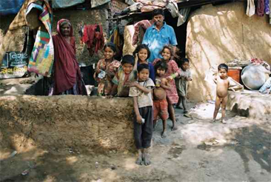
Formação para Funcionários
Missão da Obra Unida
“Os Pobres são as vítimas do esquecimento, da exclusão e da adversidade”
Os Idosos e as crianças pobres são as vítimas por excelência deste esquecimento e dessa exclusão.
São vítimas do abandono, da solidão,
do descaso e da indiferença.
É missão dos vicentinos cuidar
destes esquecidos e abandonados

Slide 51
Formação para Funcionários
O Que se espera de uma Obra Unida:
Primeiramente, que seja uma casa de amor, de acolhimento, de bondade e de respeito; uma casa servidora, que tenha os ideais de São Vicente de Paulo.
Que cumpra seus deveres de acordo com o regulamento da SSVP e que seja parceira das unidades vicentinas e da comunidade local.

Slide 52
Formação para Funcionários
A Estrutura da SSVP e a sua organização
No Brasil temos:
34 Conselhos Metropolitano (CM)
322 Conselhos Centrais (CC)
16 mil Conferências
130 mil Membros vicentinos
522 Obras Unidas (Asilos, hospitais)etc.
12.400 Funcionários remunerados
470mil pessoas assistidas destas 17 mil em Obras Assistenciais

Slide 53
- MISSÃO - VISÃO - VALORES

Slide 54
MISSÃO
Ser uma rede de amigos, buscando a santificação por meio do serviço ao necessitado com respeito, amor, alegria, e em defesa da justiça social.

Slide 55
VISÃO
Ser reconhecida como uma organização nacional que promove a dignidade integral dos mais necessitados

Slide 56
VALORES
Caridade
Empatia
Simplicidade
Justiça
Espiritualidade

Slide 57
Formação para Funcionários
Intervalo

Slide 58
Formação para Funcionários
Na segunda parte vamos refletir sobre:
Código de Conduta Ética do Vicentino e da Administração da SSVP
Atendimento, à comunidade, aos familiares e aos internos
Segurança no Trabalho

Slide 59
Código de Conduta Ética do Vicentino e da Administração da SSVP

Slide 60
Formação para Funcionários
Código de Conduta Ética do Vicentino e da Administração da SSVP
(Resolução Nº 007/2022 DE 02 de abril de 2022), que revogou a resolução n° 01/2019)

Slide 61
Formação para Funcionários
Código de Conduta Ética
Para melhor desempenhar as nossas atividades vicentinas, é que o CNB instituiu o Código de Conduta Ética do Vicentino e da Administração da SSVP

Slide 62
Formação para Funcionários
Código de Conduta Ética
A lei é a obediência ao que é obrigatório, enquanto “ética é a obediência ao que não pode ser obrigatório. Pode-se obrigar alguém a obedecer uma lei, mas ética é o que se faz quando ninguém está olhando”.
Valores essenciais
Amor ou compaixão
Verdade e Integridade
Justiça , Solidariedade
Tolerância, etc

Slide 63
Formação para Funcionários
Código de Conduta Ética
Art. 1º - A ética é o ideal de conduta humana, que orienta cada ser humano sobre o que é bom e correto e o que deveria assumir, orientando sua vida em relação a seus semelhantes e visando ao bem comum.

Slide 64
Formação para Funcionários
Código de Conduta Ética
Art. 8º - Este Código deve estar presente no exercício diário das atividades da SSVP, expressando o comportamento e respeito quanto:
I. A conduta ética e honesta perante as situações de conflitos de interesses.
II. O cumprimento das leis vigentes no país, e as normas emanadas do CNB.

Slide 65
Formação para Funcionários
Código de Conduta Ética
Art. 9º - Pelas diretrizes deste Código os envolvidos nas atividades vicentinas se tornam responsáveis pelo seu cumprimento, assegurando a prática permanente dos princípios éticos e garantindo respeito ao bom nome da SSVP.

Slide 66
Formação para Funcionários
Código de Conduta Ética
Art. 15. Nas Unidades Vicentinas todos devem pautar o relacionamento entre si de acordo com os seguintes parâmetros de conduta:
I. Agir com cortesia, respeitando as diferenças individuais;
II. Reconhecer os méritos relativos aos trabalhos desenvolvidos pelos colegas;

Slide 67
Formação para Funcionários
Código de Conduta Ética
Art. 15.
III. Não prejudicar a reputação de colegas por meio de julgamentos preconceituosos, falso testemunho;
IV. Não buscar troca de favores que possam dar origem a qualquer tipo de compromisso ou obrigação pessoal;

Slide 68
Formação para Funcionários
Código de Conduta Ética
Art. 15. § único.
É dever de todos zelar pela manutenção de um ambiente de trabalho cortês, harmônico e agradável, que possa transmitir conforto afetivo aos assistidos.

Slide 69
Formação para Funcionários
Código de Conduta Ética
Art. 18
§ 1º. Os dirigentes e gestores devem pautar o relacionamento com os empregados, voluntários, terceirizados e prestadores de serviços pelos seguintes parâmetros de conduta:

Slide 70
Formação para Funcionários
Código de Conduta Ética
I. Agir com cortesia, respeitando as diferenças individuais;
II. Mostrar-se aberto a solucionar as dúvidas que lhes sejam apresentadas;
III. Procurar dirimir e pacificar eventuais conflitos;

Slide 71
Formação para Funcionários
Código de Conduta Ética
Artigo 19. A SSVP é uma Organização, apartidária e que não admite nenhuma espécie de preconceito racial, filosófico ou político.
§ 1º. Nas Unidades Vicentinas não devem tolerar assédios, ameaças, intimidações ou violências, de qualquer espécie ou natureza.

Slide 72
Formação para Funcionários
Código de Conduta Ética
Artigo 19.
§ 2º. Qualquer aliciamento, ato ou omissão que julguem contrários aos interesses da Organização devem ser comunicados imediatamente aos superiores hierárquicos;

Slide 73
Formação para Funcionários
Código de Conduta Ética
Art. 21- DOS CONFLITOS DE INTERESSES
I. Utilizar as instalações, equipamentos das Unidades Vicentinas em proveito próprio, para fins particulares ou para a promoção de atividades ou manifestações de natureza política ou corporativista;
IV. Estabelecer ou manter relação de sociedade formal ou informal com fornecedores;

Slide 74
Formação para Funcionários
Código de Conduta Ética
Art.22 - Nas Unidades Vicentinas são proibidos aceitar, dar, oferecer ou prometer, em benefício próprio, quaisquer tipos de brindes ou gratificações de qualquer pessoa ou empresa.

Slide 75
Formação para Funcionários
Código de Conduta Ética
Artigo 23. A contratação de fornecedores deverá basear-se em critérios técnicos, profissionais e éticos, de acordo com as necessidades das Unidades Vicentinas.
§ 1º. A Unidade Vicentina, ao adquirir qualquer produto ou serviço deverá consultar pelo menos 3 (três) fornecedores.

Slide 76
Formação para Funcionários
Código de Conduta Ética
Artigo 23.
§ 2º. Os negócios com fornecedores que tenham RELAÇÕES DE PARENTESCO COM OS DIRIGENTES, empregados, associados e colaboradores devem ser evitados.

Slide 77
Formação para Funcionários
Código de Conduta Ética
Art. 24 - Em respeito à natureza apartidária da SSVP, seus associados e empregados são proibidos de realizar quaisquer atividades ou manifestações de natureza política ou corporativista durante seu horário de trabalho, bem como de utilizar suas dependências, materiais, equipamentos e outros bens para atividades dessa natureza.

Slide 78
Formação para Funcionários
Código de Conduta Ética
Art. 48 - Este Código entrou em vigor em todo o território nacional, em 02 de abril de 2022 e aplicar-se-á aos processos em andamento, cabendo ao Conselho Nacional do Brasil e as demais Unidades Vicentinas promoverem a sua ampla divulgação.

Slide 79
Atendimento, à comunidade, aos familiares e aos internos

Slide 80
Formação para Funcionários
Atendimento à comunidade

Slide 81
Formação para Funcionários
Atendimento à comunidade
Um dos desafios para as pessoas que são funcionários(as) nas unidades da Sociedade de São Vicente de Paulo (SSVP) é o atendimento ao público

Slide 82
Formação para Funcionários
Atendimento à comunidade
E para lidar com estes desafios é preciso ter algumas habilidades, como:
- Delicadeza,
- Gentileza,
- Alegria,
- Reconhecimento,
- Humildade,
- Senso de Humor,
- Acolhimento.

Slide 83
Formação para Funcionários
Atendimento à comunidade
Quem atende o publico, precisam ser pessoas agradáveis e com MOTIVAÇÃO, pessoas que saibam reconhecer seus erros e agradecer quando necessário.

Slide 84
Formação para Funcionários
Atendimento à comunidade
E Ter motivação é ter entusiasmo

Slide 85
Formação para Funcionários
Atendimento à comunidade
Pessoas que demonstram prazer em atender ao público (comunidade, empresas, pastorais, vicentinos, escolas, outras igrejas, enfim, todas as pessoas), pois elas são ou poderão ser parceiras na prestação de serviço aos pobres e a manutenção do emprego de vocês.

Slide 86
Formação para Funcionários
Atendimento à comunidade
O ambiente de trabalho precisa ser arrumado e/ ou decorado com ícones que identifique que aquele lugar é um local que pertence à Sociedade de São Vicente de Paulo (SSVP).

Slide 87
Formação para Funcionários
Atendimento aos familiares dos internos

Slide 88
Formação para Funcionários
Atendimento aos familiares dos internos
Quando uma família nos confia o seu ente querido, buscam proporcionar uma vida saudável e digna ao seu familiar.

Slide 89
Formação para Funcionários
Atendimento aos familiares dos internos
Desta forma, os familiares precisam ser bem acolhidos, precisam ser tratados com respeito e com delicadeza.
Precisam estar informados das condições de saúde do seu familiar.

Slide 90
Formação para Funcionários
Atendimento aos familiares dos internos
Os familiares precisam voltar para suas casas tranquilos, com a certeza de que seu ente querido está em boas mãos, está sendo tratado com dignidade, respeito e amor, que está tendo a qualidade de vida que merece.

Slide 91
Formação para Funcionários
Atendimento aos familiares dos internos
Para os funcionários que trabalham na recepção, utilizando o telefone ou e-mail, precisam ter um conhecimento bem apurado da unidade em que trabalha para poder responder com precisão as possíveis perguntas que as pessoas possam fazer-lhes.

Slide 92
Formação para Funcionários
Atendimento aos familiares dos internos
Ao atender ao telefone ou ao ligar para alguém, é preciso que identifique, como por exemplo:
Lar de idosos “Aconchego Feliz” da Sociedade de São Vicente de Paulo, Patrícia, BOA TARDE!

Slide 93
Formação para Funcionários
Atendimento aos familiares dos internos
É preciso ser agradável e atender bem ao telefone, as pessoas que estão do outro lado da linha precisam sentir-se acolhidas e bem informadas.

Slide 94
Formação para Funcionários
Atendimento aos internos

Slide 95
Formação para Funcionários
Atendimento aos internos
Os funcionários da SSVP, independente de sua função, precisam ter em mente que:
o serviço que prestam é muito mais que o ganha pão diário.
É um serviço de entrega, amor e carinho e muita dedicação.

Slide 96
Formação para Funcionários
Atendimento aos internos
Os internos são seus patrões e por isso devem servi-los da melhor maneira possível.
Os internos devem ter toda a atenção que merecem, devem ter todo o amor e carinho que necessitam.

Slide 97
Formação para Funcionários
Atendimento aos internos
Eles devem ser os primeiros em tudo:
- devem ter o melhor tratamento possivel,
a melhor acolhida,
o melhor conforto e a melhor comida,
a melhor cama e
os melhores momentos de lazer e descontração

Slide 98
Formação para Funcionários
Atendimento aos internos
A Unidade da SSVP.
- Deve ser local aconchegante, confortável, alegre e saudável para os seus internos
- Os internos precisam se sentir em casa, precisam sentir que tem uma família que os amam e os acolhem com um amor sem medidas.
- É preciso dar-lhes a certeza que são amados.
- Toda a atenção deve estar voltadas para os nossos internos

Slide 99
Formação para Funcionários
Atendimento aos internos
Esta unidade vicentina, existe por causa deles (os nossos internos)
As pessoas que não estiver enquadrada neste perfil de prestador de serviços, não poderá trabalhar nas unidades da SSVP

Slide 100
Formação para Funcionários
Atendimento aos internos
Cultive a ALEGRIA e o BOM HUMOR.

Slide 101
Formação para Funcionários
Atendimento aos internos
Faça tudo com perfeição. Aja prontamente ( Faça agora , faça já).

Slide 102
Formação para Funcionários
Atendimento aos internos
“Aprender não significa adquirir mais informações, mas expandir a capacidade de produzir os resultados que verdadeiramente desejamos na vida.” (Peter M. Senge, 1990)

Slide 103
Formação para Funcionários
Atendimento aos internos
Não basta sermos excelentes funcionários. Acima de tudo, temos de ser excelentes seres humanos.

Slide 104
Segurança no Trabalho

Slide 105
Formação para Funcionários
Segurança no Trabalho
Todo trabalho deve ser feito de forma segura, de modo a se evitar que aconteçam acidentes com os IDOSOS/ASSISTIDOS e com os próprios funcionários na execução de suas atividades.
Portanto, é obrigatório a utilização de Equipamentos de Proteção Individual (EPI) por cada funcionário.

Slide 106
Formação para Funcionários
Segurança no Trabalho
Considera-se EPI, todo dispositivo ou produto, de uso individual utilizado pelo trabalhador, destinado à proteção de riscos suscetíveis de ameaçar a segurança e a saúde no trabalho
O EPI será fornecido gratuitamente a cada funcionário conforme suas atividades e adequado ao risco e em perfeito estado de conservação.

Slide 107
Formação para Funcionários
Segurança no Trabalho
Cabe ao funcionário quanto ao EPI:
usar, utilizando-o apenas para a finalidade a que se destina; cumprir as determinações do empregador sobre o uso adequado.
responsabilizar-se pela guarda e conservação;
comunicar ao empregador qualquer alteração que o torne impróprio para uso; e,
cumprir as determinações do empregador sobre o uso adequado.

Slide 108
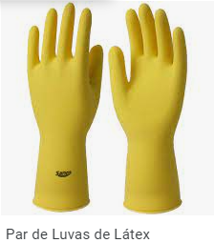
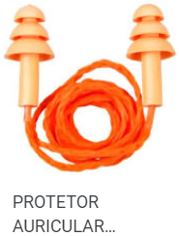
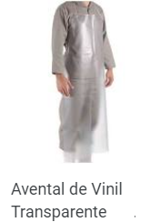
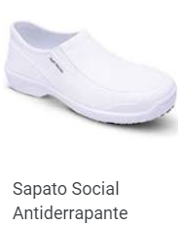
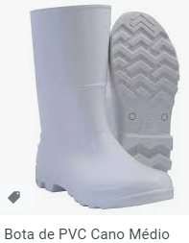
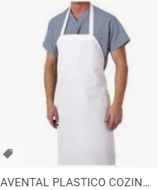
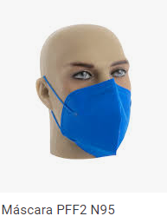
Formação para Funcionários
Principais EPIs utilizados:

Slide 109
Formação para Funcionários
Segurança no Trabalho
Os Equipamentos de Proteção Individual – EPI, serão indicados conforme riscos existentes em cada função.
Os EPI devem ser indicados por Engenheiro de Segurança do Trabalho, Medico do Trabalho ou Técnico de Segurança do Trabalho.

Slide 110
Formação para Funcionários
Segurança no Trabalho
Todos os EPIs recebidos pelos funcionários, deverão ter registro em “Ficha de Entrega de EPI”, devidamente preenchida e assinada pelo funcionário.
Todos os EPI devem ter CA (Certificado de aprovação) emitido pelo Ministério do Trabalho.

Slide 111
Formação para Funcionários
Segurança no Trabalho
Todos os colaboradores que tiverem formação sobre segurança no trabalho, deverão assinar uma lista de presença onde devera constar como conteúdo da formação “treinamento para uso de EPI”

Slide 112
Formação para Funcionários
Segurança no Trabalho
Todos os colaboradores que receberem equipamentos de proteção individual -EPI, deverão assinar a ficha de entrega de EPIs e o termo de responsabilidade individualmente.

Slide 113
Diretoria de Conferência
Concluindo
Apresentar o vídeo institucional do CNB

Slide 114
Louvado Seja Nosso Senhor Jesus Cristo!
ecafo@ssvpbrasil.org.br

